Slide 1


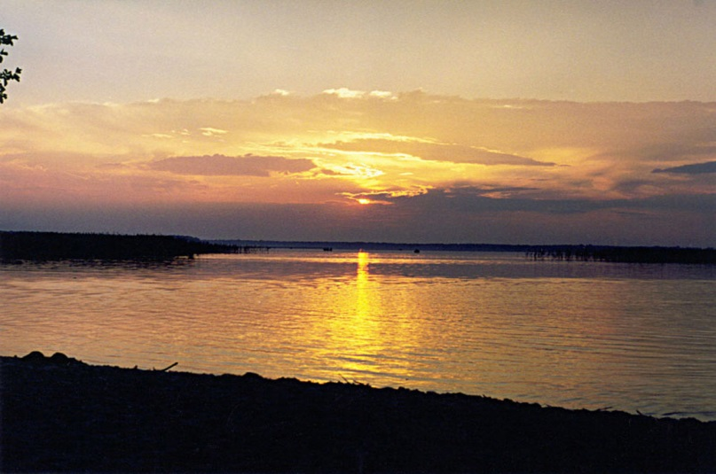

Стратегія розвитку Волинської області від «Молодіжної ліги Волині»
Земля як планета, Україна як Батьківщина, а Волинь як мала батьківщина – це наша історія, наше середовище, наше майбутнє.

Slide 2
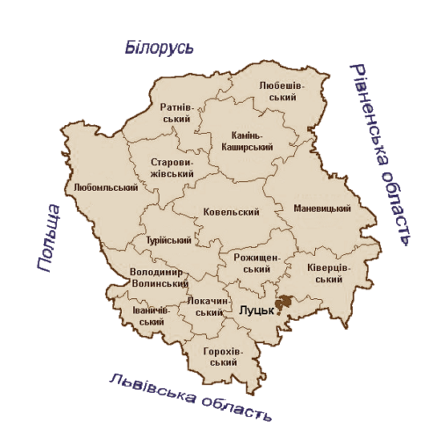

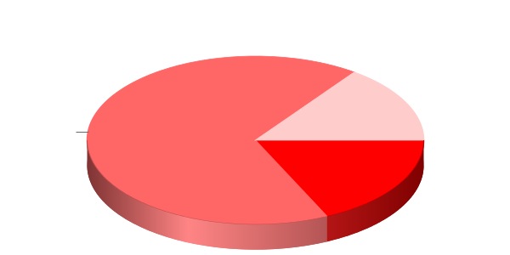
Волинська область
Населення – найбільша цінність
– 1,04 млн.
Віковий склад населення:
143 тис.
699 тис.
198 тис.
0-14 р.
15-64 р.
65 і більше

Slide 3
Економічна структура області

Slide 4
Сільське господарство

Slide 5
Промисловість

Slide 6




Інфраструктура
– транспорт;
– логістика;
– рекреаційна сфера;
– ЖКГ;

Slide 7




Освіта і культура
ВУЗ-14;
ПТУ-30;
ЗОШ-824;
Театри
Будинки культури
Бібліотеки
Музеї
понад 1300
Пам’ятки архітектури-170

Slide 8
Програма розвитку 2016-2020 рр. Пріоритетні цілі
Розвиток сільського господарства
Проблеми | Завдання
-недостатнє вирощування продуктів, які становлять експортний потенціал; | -збільшити площі посіву цукрового буряка на 5%, сої – на 7%;
-відсутність заходів для підвищення родючості грунтів; | -підвищити родючість грунту шляхом вапнування кислих грунтів; -зменшити використання пестицидів у 2 рази;
-незавершення процесів адаптації до європейських вимог щодо якості сільськогосподарської сировини та харчових продуктів; -використання застарілих технологій; -вісутність власної інфраструктури первинної переробки, зберігання, транспортування, логістики; | -підвищити рівень матеріало-технічного забезпечення; -покращити якість покриття на автошляхах в сільській місцевості;
-багато продукції втрачається при зберіганні та перевезенні; | -відкриття складів для зберігання сільськогосподарської продукції за європейськими стандартами;
-зменшення кількості великої рогатої худоби на селі; | -створити ферми по вирощуванню великої рогатої худоби у різних районах Волині;
-нераціональне користування земельними паями; | -створити об`єднання малих підприємтв для підвищення продуктивності праці;
-відсутність мотивації селян для вирощування сільськогосподарської продукції. | -знизити податки на сільське господарство, розробити місцеву дотаційну політику для аграрного виробника.

Slide 9
Програма розвитку 2016-2020 рр. Пріоритетні цілі
Побудова ефективної інфраструктури
Інфраструктура | Проблеми | Завдання
1.Транспортна підсистема | -дорожнє покриття потребує ремонту; -низький рівень інфраструктури сполучення доріг у сільській місцевості; | -покращити якість покриття на автошляхах; -реалізувати транспортно-логістичний потенціалу міста Ковель як потужного транспортного та промислового центру;
2.Рекреаційна підсистема | -недостатнє забезпечення поширення інформації про туристично-рекреаційні можливості області; | -посилення реклами за допомогою виготовлення буклетів, путівників, карт, журналів, фотоальбомів; -рекламна кампанія з ЗМІ
3.Підсистема зв`язку | -недостатнє впровадження нових технологій та послуг, що відповідає потребам громади; -відсутність мережі Інтернет в багатьох селах; | -будівництво телевеж у селах Володимир-Волинського, Горохівського, Любомльського та Маневицького районів; -розвиток мережі широкосмугового доступу до Інтернет;
4.Підсистема ЖКГ | -недостатня якість послуг ЖКГ; -погане технічне обладнання; | -технічне переобладнання підприємств галузі; -формування приватної системи управління ЖКГ Волині; -створення ОСББ;

Slide 10
Програма розвитку 2016-2020 рр. Пріоритетні цілі
Туристична привабливість
Проблеми | Завдання
-відсутність встановлених туристичних маршрутів; | -розробити тематичні туристичні маршрути;
-недостатня реклама; | -посилити виготовлення рекламних буклетів, путівників тощо;
-відсутність європейських умов в курортних регіонах області; | -впровадити ефективну дозвільну систему для функціонування готелів, рекреаційних установ, парків, закладів харчуання та ін. у зонах для відпочинку;
-низький рівень розвитку зеленого туризму; | -створити організацію, яка популяризуватиме екотуризм на Волині, та надати їй пільгові умови для діяльності на перші 5 років; -очистити волинські ліси, озера, створити заповідники;
-відсутність туристичних представництв за кордоном. | -створити туристичні представництва в європейських країнах.
-недоцільне розміщення Цетрального ринку на території замкової площі замку Любарта. | -реконструювати замкову площу, перенести Центральний ринок, створивши робочі місця для підприємців.
-розташування Волинської обласної психіатричної лікарні №2 на території Олицького замку. | - перенести лікарню в спеціалізоване місце.
- занедбаний стан архітектурних, історичних, мистецьких пам’яток | - реконструкція історичних пам’яток.

Slide 11
Програма розвитку 2016-2020 рр. Пріоритетні цілі
Покращення екології
Проблеми | Завдання
-викиди забруднюючих речовин від автомобілів; | -ввести регіональний екологічний податок на транспортні засоби без систем очистки вихлопних газів;
- забруднення атмосфери промисловими підприємствами; | -впровадити систему штрафів та пільг, що мають на меті очищення промислових викидів методом хемосорбції, тобто розчинами, які вступають в хімічну реакцію з забруднювачами;
-величезне сміттєзвалище у селі Брище; | -спорудження сучасних полігонів для зберігання твердих побутових відходів; -сортування та переробка сміття;
-масова вирубка лісів на Поліссі; | -посилити охорону лісів; - ввести ефективну систему покарань за руйнування лісових масивів; - відновити зруйновані ліси за допомогою нових насаджень.
-проблема несанкціонованого видобутку бурштину на півночі Волині; | - розробити Програму освоєння покладів бурштину, яка передбачатиме видобуток та збереження (відновлення) екосистеми; -дозволити видобуток лише комунальним підприємствам; -посилити охорону територій, де є поклади бурштину;
-заболочення водойм; | -догляд за водоймами, шляхом щорічного очищення води;
-браконьєрство; | -збільшити штрафи; -посилити охорону;
-погана система каналізації, особливо в селах; | -реконструювати і будувати нові мережі каналізації та очисні споруди;
-недостатня кількість заповідних територій. | -розширити мережі природно-заповідного фонду.

Slide 12
Програма розвитку 2016-2020 рр. Пріоритетні цілі
Розвиток альтернативної енергетики
Проблеми | Завдання
-відсутність природних способів добування енергії; | -встановлення сонячних батерей, повітряних електростанцій, видобуток енергії від спалювання сміття, промислових відходів;
-невикористання власних природних ресурсів і сировини для збагачення області електроенергією; | - використовувати волинську сировину для власних потреб, а не відправляти її на експорт;

Slide 13
Програма розвитку 2016-2020 рр. Супутні цілі
Реформа освіти
Проблеми | Завдання
- уроки як єдина форма передачі знань; | -впровадження альтернативних занять (дослідження, експерименти, семінари, обмін досвідом);
- оцінка як фактор, який стримує від пошуку методом спроб та помилок; | - відміна оцінок для учнів 1-6 класів; - впровадження системи оцінювання знань на основі щорічних тестів за накопичувальною системою (від 7 до 11 класів); - вступ до ВУЗів на основі суми балів за результатами навчання в 7-11 класах.
- відсутність профорієнтації в ЗОШ; | - по закінченню 6 класу учні отримують рекомендації щодо доцільності вибору певного професійного спрямування для подальшого навчання; - профорієнтоване навчання в 7-11 класах.
- низький рівень матеріального забезпечення шкіл; | - першочергове забезпечення кабінетів інформатики, фізики, хімії, дослідних лабораторій тощо;
- відсутність можливості для учнів вибирати вчителя та зворотнього зв’язку при виборі навчальних матеріалів; | - впровадження в 9-11 класах системи паралельних занять кількома вчителями-предметниками, що дасть можливість учням вибирати педагога; - введення обов’язкових уроків «Що я хочу знати?», де учні будуть формулювати та обгрунтовувати свої пропозиції та потреби щодо якості на тематичного наповнення занять.
- відсутність законодавства, яке дозволяє впровадити вищезазначені реформи; | - відстоювання вказаних вище пропозицій на державному рівні (звернення до Верховної Ради, Кабінету Міністрів і т.п.).

Slide 14
Програма розвитку 2016-2020 рр. Супутні цілі
Охорона здоров’я
Проблеми | Завдання
- лікування хвороби після її виникнення, а не діагностика; | - діагностика та запобігання захворювань; - пропаганда здоров’я, фізкультури та спорту; - постійний нагляд за здоров’ям дітей лікарями, які працюють в школах;
- низька технічна база медичних закладів; | - забезпечення медичних закладів сучасним обладнанням для лікування та діагностики;
- вартість лікування; | - обов’язкове медичне страхування; - використання страхових коштів для виробництва вітчизняних медикаментів та профілактики захворювань; - державне регулювання цін на медикаменти.
-відсутність належного медичного обслуговування в селах; | - створення та підтримка ФАПів; - соціальні програми підтримки сільських лікарів.

Slide 15
Програма розвитку 2016-2020 рр. Супутні цілі
Захист дітей та молоді
Проблеми | Завдання
- неможливість дітям та молоді впливати на прийняття рішень щодо майбутнього розвитку держави та регіону; | - створення та обов’язкова підтримка дитячих та молодіжних організацій, які мають дорадчий голос при прийнятті рішень, що стосуються майбутнього покоління (стратегії розвитку, довгострокові кредити, освіта тощо);
- відсутність повноцінної системи захисту дітей від впливу негативних факторів сучасності (алкоголь, наркотики, аморальні видовища та ін); | - створення мережі закладів та систематичні заходи, що пропагують здоровий спосіб життя, моральні цінності, патріотизм, дружбу;
- домінування насилля, зла, несправедливості і т.п. в більшості загальнодоступних джерел інформації (кінофільми, новини, телепрограми і ін.). | - обмеження аж до повної заборони інформаційних матеріалів, що пропагують негативні явища; - створення та підтримка інформаційних джерел, що спрямовані на позитив, добро, взаєморозуміння, культ знань.

Slide 16

Молодіжна ліга Волині, маючи на меті реалізацію цієї Програми, готова до конструктивної співпраці з колегами з інших молодіжних організацій, об’єднань, рухів.

